Slide 1



Slide 2
توجيهات تنظيمية لتدبير حصص الأسبوع الخامس
تخصص الحصص لأنشطة المراجعة والتوليف؛
بالموازاة مع انشغال المتعلمين بأنشطة المراجعة يتم تمرير روائز الطلاقة و التحدث فرديا؛
يمرر الأستاذ(ة) 5 إلى 6 متعلمين خلال كل حصة بما يضمن استكمال التمرير خلال الأسبوع؛
تمرر روائز الطلاقة و التحدث خلال جلسة واحدة؛
بالنسبة للمتعلمين في وضعية إعاقة يكيف الأستاذ(ة) روائز الطلاقة و التحدث حسب نوع القصور؛
تصحح أنشطة المراجعة والتوليف بشكل جماعي؛
قبل الشروع في تقويم الطلاقة والتحدث يتم فصل الحاسوب عن المسلاط؛

Slide 3





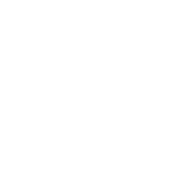
تعيين تلميذ(ة) للإجابة
توجيهات و شرح التعليمات
عرض فيديو
المرور بين الصفوف للمساعدة و تصحيح الإنجازات
عمل في ثنائيات
نهاية الشريط، المرور إلى الشريحة الموالية.

Slide 4

تنظيم حصص الأسبوع الخامس
اليوم 4 -
اليوم1 -
تقويم الطلاقة والتحدث
أنشطة المراجعة والتوليف ( الإملاء – الإنتاج الكتابي).
تقويم الطلاقة والتحدث
أنشطة المراجعة والتوليف ( المعجم والأساليب)
اليوم 5 -
اليوم 2 -
تقويم الطلاقة والتحدث
أنشطة المراجعة والتوليف (الإنتاج الكتابي).
تقويم الطلاقة والتحدث
أنشطة المراجعة والتوليف ( فهم المقروء)
اليوم 6 -
اليوم 3 -
تقويم الطلاقة والتحدث
القراءة الإثرائية.
تقويم الطلاقة والتحدث
أنشطة المراجعة والتوليف ( التراكيب والصرف والتحويل).
Révision
Lecture offerte

Slide 5

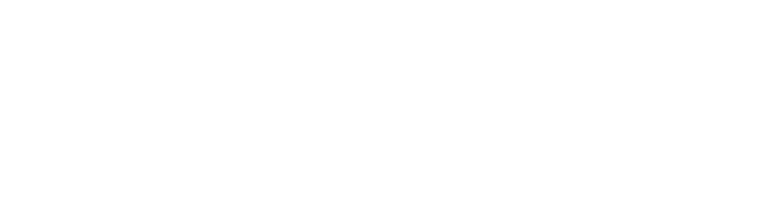

هيكلة حصة اليوم الثالث
01 - أنشطة المراجعة والتوليف / تقويم الطلاقة والتحدث
الظواهر اللغوية (1) : المفعول المطلق – المفعول لأجله– الفعل الأمر – جزم الفعل المضارع.
02 - أنشطة المراجعة والتوليف / تقويم الطلاقة والتحدث
الظواهر اللغوية (2): : المفعول المطلق – المفعول لأجله– الفعل الأمر – جزم الفعل المضارع.

Slide 6
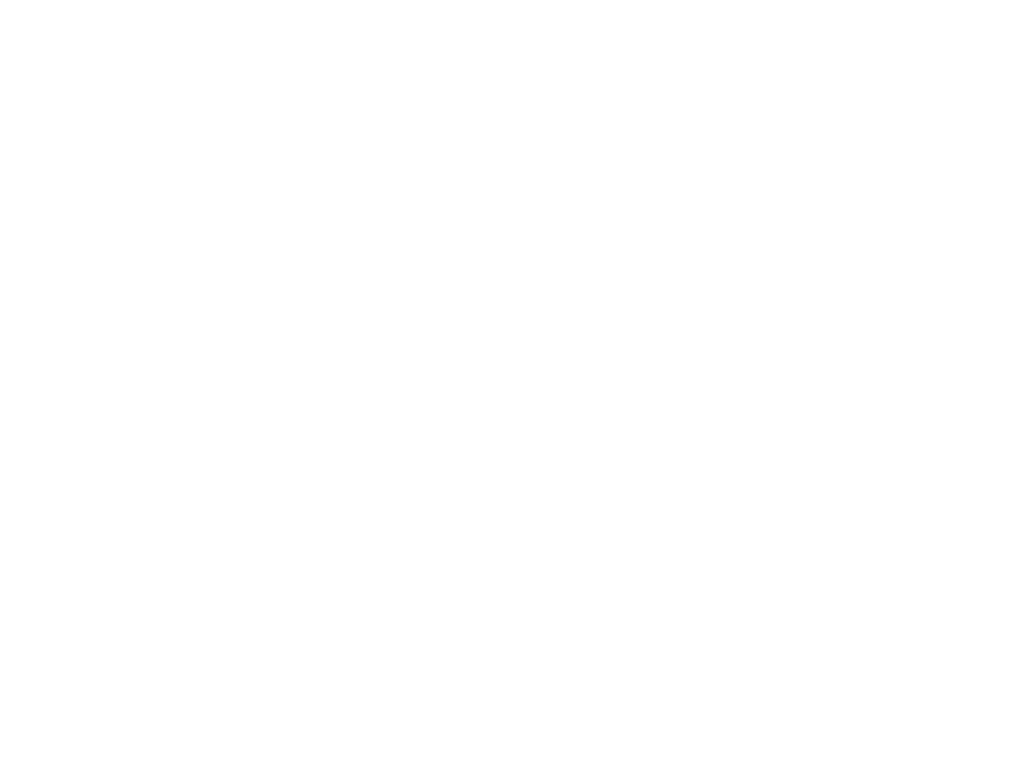

افتتاح الحصة
افتتاح الحصة
ترحيب

Slide 7
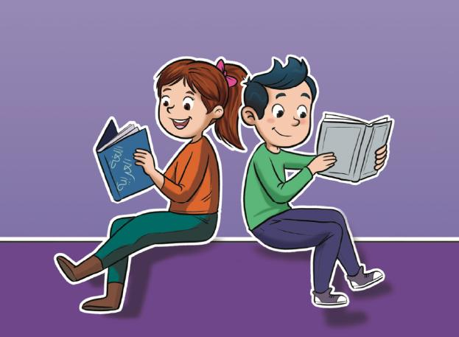
مرحبا بكم ، سنبدأ حصة اللغة العربية.
اختــتام الحــصة
الظواهر اللغوية
افتتاح الحصة

Slide 8


ضعوا اللوحة والكراسة في القمطر
اختــتام الحــصة
الظواهر اللغوية
افتتاح الحصة

Slide 9
الظواهر اللغوية
التراكيب/ الصرف والتحويل:
: المفعول المطلق – المفعول لأجله– الفعل الأمر – جزم الفعل المضارع.
مراجعة وتوليف

Slide 10

خلال هذه الحصة نتذكر الحال المفردة والنعت الحقيقي.
اختــتام الحــصة
الظواهر اللغوية
افتتاح الحصة
اَلْمَفْعولُ ٱلْمُطْلَقُ.
اَلْمَفْعولُ لأَجْلِهِ.

Slide 11
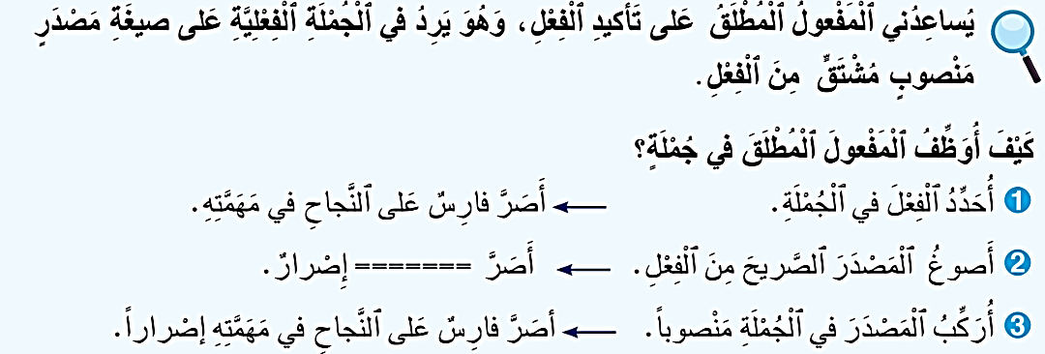
من يقرأ؟ من يركب جملة تتضمن مفعولا مطلقا؟
اختــتام الحــصة
الظواهر اللغوية
افتتاح الحصة

Slide 12
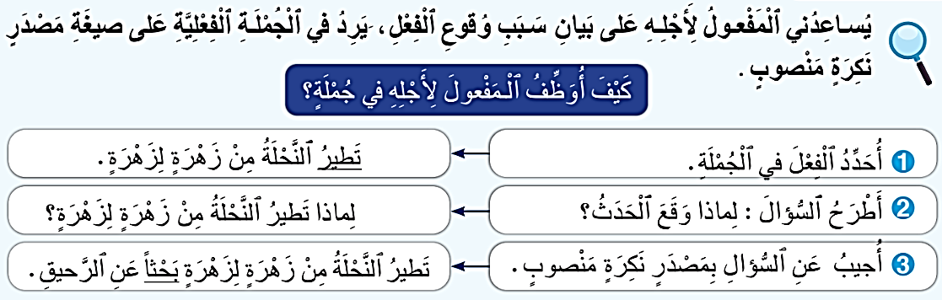
من يقرأ؟ من يركب جملة تتضمن مفعولا لأجله؟
اختــتام الحــصة
الظواهر اللغوية
افتتاح الحصة

Slide 13
سنتذكر كذلك الفعل الأمر و الفعل المضارع المجزوم.
اختــتام الحــصة
الظواهر اللغوية
افتتاح الحصة
اَلْفِعْلُ ٱلْأَمْرُ .
جَزْمُ ٱلْفِعْلِ ٱلْمُضارِعِ.

Slide 14
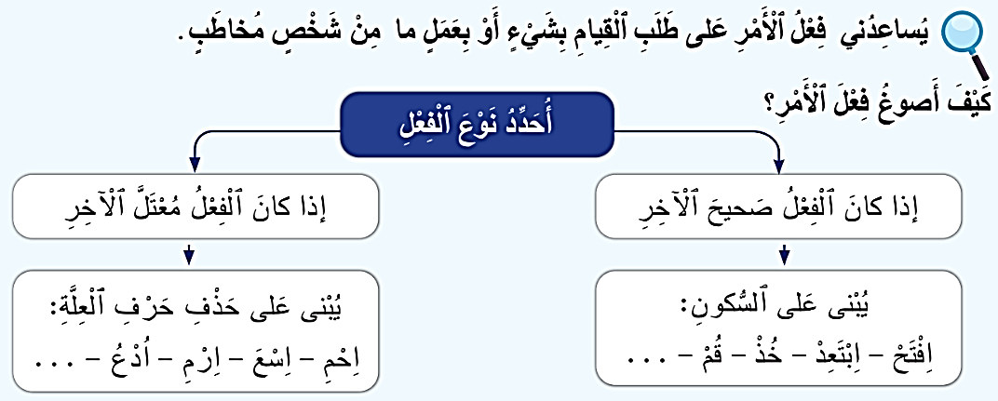
من يقرأ؟ من يركب جملة تتضمن فعل أمر؟
اختــتام الحــصة
الظواهر اللغوية
افتتاح الحصة

Slide 15
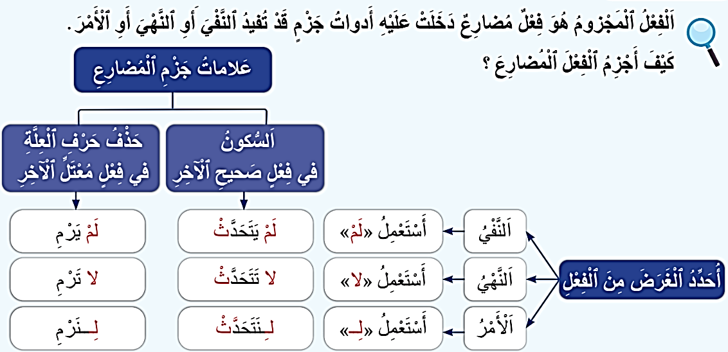
من يقرأ؟ من يركب جملة تتضمن فعلا مضارعا مجزوما؟
اختــتام الحــصة
الظواهر اللغوية
افتتاح الحصة

Slide 16
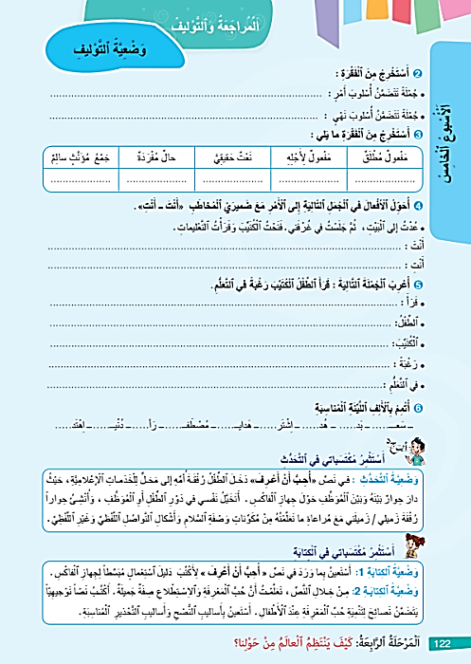
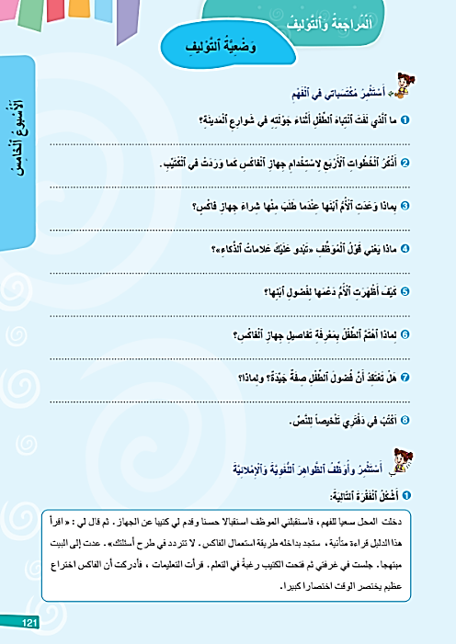
خذوا كراساتكم. سننجز الشكل والأسئلة 1 -2 – 3 -4 - 5 من الصفحتين 121 / 122.
اختــتام الحــصة
الظواهر اللغوية
افتتاح الحصة

Slide 17
أمامكم 30 دقيقة للإنجاز. أثناء ذلك سأنادي على 6 منكم للتقويم الشفوي.
اختــتام الحــصة
الظواهر اللغوية
افتتاح الحصة

Slide 18

يتم فصل جهاز الحاسوب عن المسلاط.

Slide 19


Slide 20
رائز الطلاقة

Slide 21
موجهات تمرير رائز الطلاقة
يجلس المتعلم في وضعية تمكنه من القراءة في الحاسوب؛
يظهر الأستاذ(ة) على شاشة الحاسوب فقرة القراءة ( mode diaporama)؛
تمنح 30 ثانية للمتعلم للاطلاع على الفقرة قبل الانطلاق في القراءة؛
إذا تدارك المتعلم (دون أي مساعدة) وصحح الكلمة، لا يحتسب خطأ؛
يتم تسجيل عدد الكلمات المقروءة وعدد الأخطاء التي ارتكبها المتعلم في المكان المناسب على شبكة التفريغ؛
يتم تنقيط الطلاقة وفق سلم تنقيط على 10؛
تسجل نتيجة المتعلم في الطلاقة مباشرة على الشبكة وفق معايير التصحيح؛

Slide 22
معايير تصحيح الطلاقة
3ن | قرأ الفقرة باسترسال تام مع احترام تام لعلامات الترقيم. | الاسترسال
2ن | قرأ الفقرة باسترسال مع تعثرين في بعض الجمل.
1ن | لم يقرأ الفقرة باسترسال : قراءة متقطعة – تهجئة الكلمات
5ن | ارتكب أقل قطعا من 5 أخطاء. | الدقة
4ن | ارتكب ما بين 5 و8 أخطاء.
3ن | ارتكب ما بين 9 و12 خطأ.
2ن | ارتكب أكثر من 12 خطأ
2ن | قراءة معبرة بنبر و تنغيم مناسب. | التعبيرية
1ن | قراءة معبرة نسبيا.
0ن | قراءة غير معبرة.

Slide 23
أَيَّتُها ٱلْفَتاةُ، أَنْصَحُكِ بِأَنْ تَسْتَخْدمِي هاتِفَكِ ٱلْمَحْمولَ بِٱعْتِدالٍ وَحِكْمَةٍ، وَعَلَيْكِ أَنْ تُحَدِّدي وَقْتاً مُعَيَّناً لِاسْتِخْدامِهِ حَتّى لا يَسْرِقَ وَقْتَ دِراسَتِكِ. مِنَ ٱلْأَفْضَلِ أَنْ تَبْتَعِدي عَنِ ٱلْهاتِفِ أَثْناءَ ٱلْوَجْباتِ وَقَبْلَ ٱلنَّوْمِ. اِحْذَري مِنَ ٱلتَّصْويرِ دونَ إِذْنٍ، وَلا تَنْشُري صُوَرَ ٱلْآخَرينَ بِغَيْرِ عِلْمِهِمْ، وَلا تُكْثِري مِنَ ٱلْأَلْعابِ ٱلْإِلِكْتُرونِيَّةِ لِأَنَّها تُضَيِّعُ وَقْتَكِ وَتُضَعِّفُ بَصَرَكِ. وَتَذَكَّري أَنَّ ٱلْهاتِفَ وَسيلَةٌ وَلَيْسَ غَايَةً، فَٱسْتَخْدِميهِ فيما يُفيدُكِ وَيُقَرِّبُكِ مِنْ أَهْلِكِ وَلا تَدَعيهِ يَعْزِلُكِ عَنْ عائِلَتِكِ وَأَقْرِبائِكِ.

Slide 24
وضعية تقويم التحدث

Slide 25
موجهات تمرير رائز التحدث
يظهر الأستاذ(ة) وضعية التحدث على شاشة الحاسوب؛
تمنح 30 ثانية للمتعلم لقراءة الوضعية وفهم التعليمة؛
تخصص دقيقتان على الأكثر لكل متعلم لأخذ الكلمة ؛
تكون كل الإجابات باللغة العربية الفصيحة؛
يتم تنقيط التحدث وفق سلم تنقيط على 10؛
يتم تسجيل نتيجة كل متعلم في شبكة التفريغ فور انتهاء التحدث وفق معايير التصحيح؛

Slide 26
معايير تصحيح وضعية التحدث
الرمز | المؤشرات |  | التنقيط
PO2 | تقديم نصائح | تركيب ثلاث جمل للنصح. | 3ن | من 0 إلى 3
 |  | تركيب جملتين للنصح. | 2ن
 |  | تركيب جملة واحدة فقط. | 1ن
 | توجيه تحذيرات | تقديم ثلاث عبارات للتحذير. | 3ن | من 0 إلى 3
 |  | تقديم عبارتين للتحذير. | 2ن
 |  | تقديم عبارة واحدة للتحذير. | 1ن
 | التحدث باسترسال. | ثلاثة توقفات على الأكثر (10 ثوان لكل توقف). | 2ن | من0 إلى 2
 |  | أكثر من أربعة توقفات. | 1ن
 | عدم ارتكاب أخطاء لغوية. | 4 أخطاء على الأكثر. | 2ن | من 0 إلى 2
 |  | أكثر من 5 أخطاء | 1ن
المجموع |  |  |  | 10

Slide 27
في ٱلْمَكْتَبَةِ ٱلْمَدْرَسِيَّةِ، تَنازَعَتْ أَمينَةُ وَبِلالٌ عَلى كِتابٍ وَاحِدٍ أَرادَ كُلٌّ مِنْهُما ٱسْتِعارَتَهُ فِي نَفْسِ ٱلْوَقْتِ. تَصاعَدَ ٱلْجِدالُ بَيْنَهُما وَبَدَتْ عَلَيْهِما عَلاماتُ ٱلتَّشَنُّجِ وَٱلاِحْتِقانِ.
تَحَدَّث لِتُقَدِّم لِأَمينَةَ وَبِلالٍ:
- ثَلاثَ نَصائِحَ تُفيدُهُما في إِيجادِ حَلٍّ عادِلٍ يُرْضي ٱلطَّرَفَيْنِ.
- ثَلاثَ تَحْذيراتٍ تُنَبِّهُهُما إِلى ٱلْأَضْرارِ ٱلَّتي قَدْ تَنْجُمُ عَنِ ٱلتَّنازُعِ و ٱلْخِصامِ في فَضاءِ ٱلْمَكْتَبَةِ.

Slide 28
دعم ومعالجة

Slide 29
انتبهوا الآن. سنصحح إنجازاتكم.
اختــتام الحــصة
الظواهر اللغوية
افتتاح الحصة

Slide 30
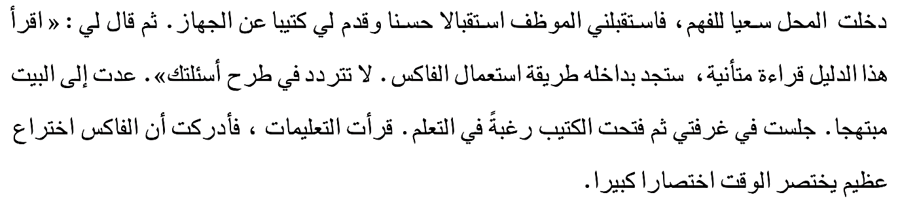
من يقرأ فقرة الشكل ؟ من يقوم إلى السبورة للتصحيح؟ نصحح جملة جملة.
اختــتام الحــصة
الظواهر اللغوية
افتتاح الحصة

Slide 31
صححوا. من يقرأ؟
اختــتام الحــصة
الظواهر اللغوية
افتتاح الحصة
دَخَلْتُ ٱلْمَحَلَّ سَعْياً لِلْفَهْمِ، فَٱسْتَقْبَلَني ٱلْمُوَظَّفُ ٱسْتِقْبالاً حَسَناً وَقَدَّمَ لي كُتَيِّباً عَنِ ٱلْجِهازِ. ثُمَّ قالَ لي: "اِقْرَأْ هَذا ٱلدَّليلَ قِراءَةً مُتَأَنِّيَةً، سَتَجِدُ بِداخِلِهِ طَريقَةَ ٱسْتِعْمالِ ٱلْفاكْسِ. لا تَتَرَدَّدْ في طَرْحِ أَسْئِلَتِكَ". عُدْتُ إِلى ٱلْبَيْتِ مُبْتَهِجاً. جَلَسْتُ في غُرْفَتي، ثُمَّ فَتَحْتُ ٱلْكُتَيِّبَ رَغْبَةً في ٱلتَّعَلُّمِ. قَرَأْتُ ٱلتَّعْليماتِ، فَأَدْرَكْتُ أَنَّ ٱلْفاكْسَ ٱخْتِراعٌ عَظيمٌ يَخْتَصِرُ ٱلْوَقْتَ ٱخْتِصاراً كَبيراً.

Slide 32
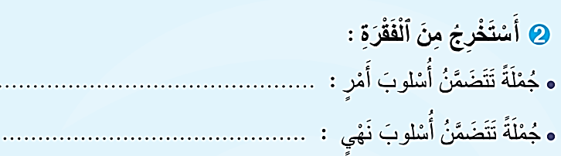
من يقرأ السؤال الثاني ؟ من يقرأ جوابه؟ هل أنتم متفقون؟
اختــتام الحــصة
الظواهر اللغوية
افتتاح الحصة

Slide 33
صححوا.
اختــتام الحــصة
الظواهر اللغوية
افتتاح الحصة
اِقْرَأْ هَذا ٱلدَّليلَ قِراءَةً مُتَأَنِّيَةً.
لا تَتَرَدَّدْ في طَرْحِ أَسْئِلَتِكَ.

Slide 34
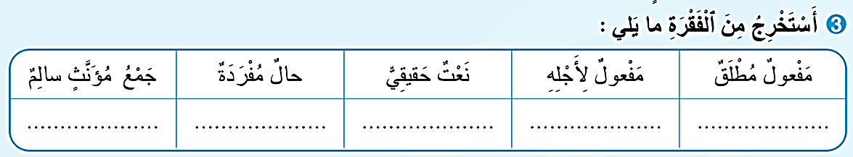
من يقرأ السؤال الثالث ؟ من يقرأ جوابه؟ هل أنتم متفقون؟
اختــتام الحــصة
الظواهر اللغوية
افتتاح الحصة

Slide 35
إليكم نموذجا للإجابة. صححوا.
اختــتام الحــصة
الظواهر اللغوية
افتتاح الحصة
اَلتَّعْليماتِ
مُبْتَهِجاً
عَظيمٌ/ كَبيراً
سَعْياً / رَغْبَةً
اِسْتِقْبالاً / اِخْتِصاراً

Slide 36
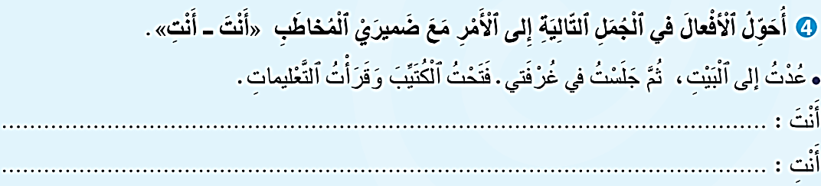
من يقرأ السؤال الرابع ؟ من يقرأ جوابه؟ هل أنتم متفقون؟
اختــتام الحــصة
الظواهر اللغوية
افتتاح الحصة

Slide 37
صححوا.
اختــتام الحــصة
الظواهر اللغوية
افتتاح الحصة
عُدْ إِلى ٱلْبَيْتِ، ثُمَّ ٱجْلِسْ في غُرْفَتِكَ وَٱقْرَأِ ٱلتَّعْليماتِ.
عودي إِلى ٱلْبَيْتِ، ثُمَّ ٱجْلِسي في غُرْفَتِكِ وَٱقْرَئي ٱلتَّعْليماتِ.

Slide 38
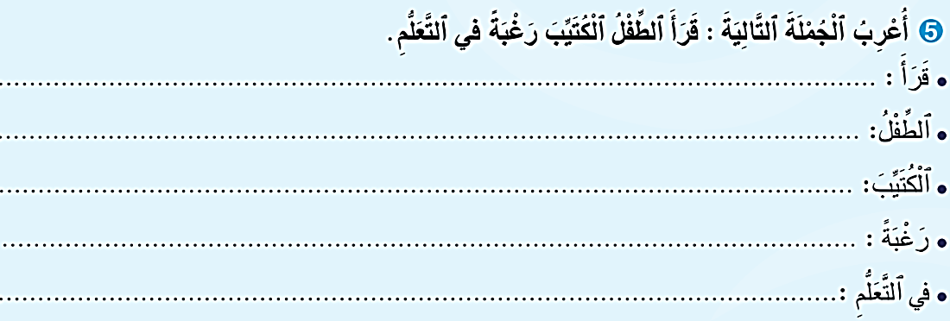
من يقرأ السؤال الخامس ؟ من يقرأ جوابه؟ هل أنتم متفقون؟
اختــتام الحــصة
الظواهر اللغوية
افتتاح الحصة

Slide 39
صححوا.
اختــتام الحــصة
الظواهر اللغوية
افتتاح الحصة
فِعْلٌ ماضٍ مَبْنِيٌّ عَلى ٱلْفَتْحِ.
فاعِلٌ مَرْفوعٌ وَعَلامَةُ رَفْعِهِ ٱلضَّمَّةُ ٱلظّاهِرَةُ في آخِرِهِ.
مَفْعولٌ بِهِ مَنْصوبٌ وَعَلامَةُ نَصْبِهِ ٱلْفَتْحَةُ ٱلظّاهِرَةُ في آخِرِهِ.
مَفْعولٌ لِأَجْلِهِ مَنْصوبٌ وَعَلامَةُ نَصْبِهِ ٱلْفَتْحَةُ ٱلظّاهِرَةُ في آخِرِهِ.
جارٌّ وَمَجْرورٌ.

Slide 40
اختتام الحصة

